Slide 1
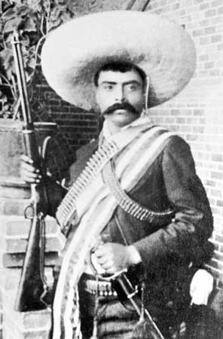
TALLER DE VIVIENDA

Slide 2
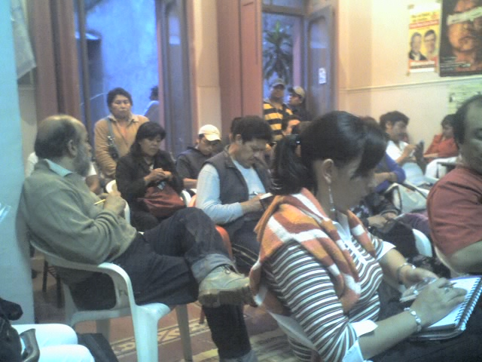
A un año de haberse formado la organización (UPREZ) en 1987. fue necesaria la coordinación de los diversos proyectos que conformaban nuestra bases que son las siguientes.
Distrito federal
Frentes. Imprenta 249.
San Miguel Teo tongo. 12.- Winnipeg 88.
Xalpa.
20 Noviembre.
Apatzingan.
Chinampa. Calle 11 no. 23. Arbolillos 1 y 2
Tierra y libertad Culturas Universales.
Xacalli.
Río blanco.
Héroes de Padierna
Las diferentes trabajos para expropiaciones
Bases
Allende 78
Zapata 57
Academia 33
Guanajuato 125
Chapultepec 342.
Estado de México
Los Reyes
Ixtapaluca
El encino
Chimalhuacan
Capulín
La tolva 1,2 y 3
Aguas Blancas
Valle de Aragón
Lomas del Parque

Slide 3
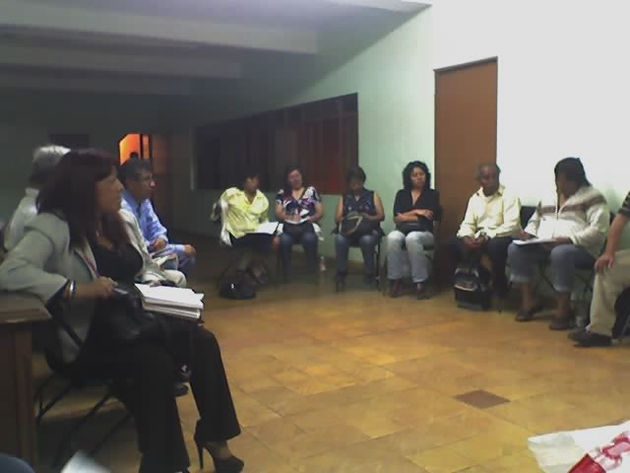
Hoy en la actualidad contamos con el proyecto Comunitario de producción y gestión social del hábitat integrados por las siguientes bases.
Distrito 28
Albarrada
Tlalpan
Santa Cruz
Salado Oriente
Ahorradores
Potrero
Juárez 34
Álvaro Obregón
Costureras
Apatzingan
Espartaco
Frentes

Slide 4
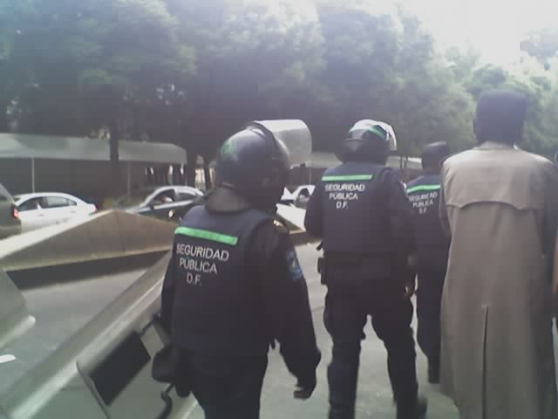
Las principales responsabilidades del taller de vivienda son
Coordinar todos los trabajos y proyectos de vivienda , así como diferentes tareas de información de los acontecimientos que suceden tanto de manera local, estatal y federal.
Realizar los trabajos técnicos con asesores.
La gestión con las diferentes instancias de gobierno como son
SEDUVI, INVI, SEDESOL, CDI, CONAVI, FONHAPO, INFONAVIT, FOVISSSTE.

Slide 5
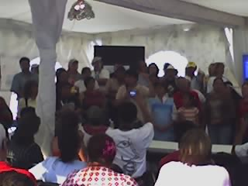
LA ORGANIZACIÓN TRABAJA EN DIFERENTES ESTADOS QUE SON
Tabasco, Michoacán, Hidalgo, Estado México, Chiapas, Morelos, Jalisco, Oaxaca, Veracruz y Guerrero.
Foro social mundial “Zócalo Ciudad de México” 2010

Slide 6
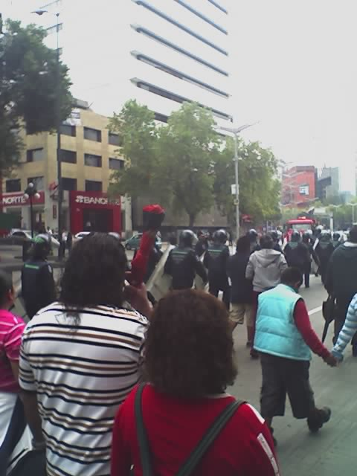
Los avances obtenidos durante todos estos años es la unificación de las diferentes bases y la proyección de viviendas así como la gestión y la solidaridad con otras organizaciones

Slide 7
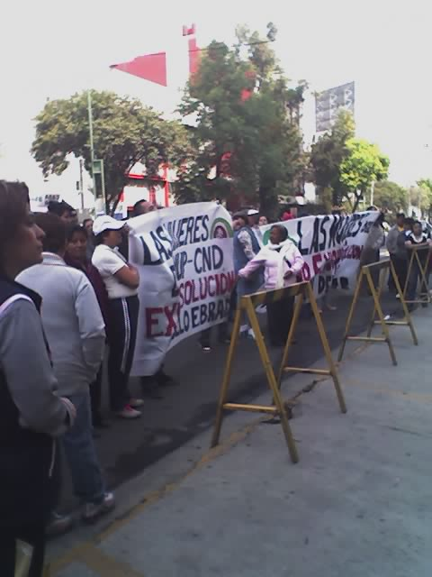
Las dificultades a las que nos hemos enfrentado durante los diferentes trabajos de organización son:
La gestión con las autoridades y las políticas mismas, la falta de presupuesto y el alto costo de la tierra,
Las formas de resolver los problemas a sido presionando a la autoridad con marchas, mítines, plantones, reuniones y diferentes movilizaciones a través de la organización de la bases.

Slide 8
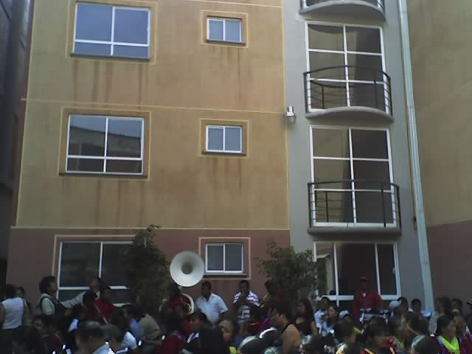
Hoy en la actualidad continuamos con los trabajos y proyecto de las bases así mismo defendiendo y colaborando con las diferentes iniciativas de ley.
Ley de vivienda
Plan de desarrollo urbano
Reglas de operación del INVI
Firma de la Carta de la Ciudad de México por el derecho a la Ciudad,
Firma del proyecto Comunitario de producción y gestión social del hábitat.
Por la Defensa en contra de la privatización del agua
Apoyo a la Asamblea de Afectados Ambientales
Mejoramiento Barrial
Mejoramiento de Vivienda
En contra de la política de la privatización de todos los servicios

Slide 9
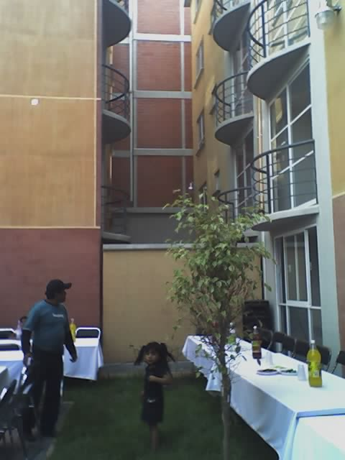
Los objetivos que nos planteamos son:
Elevar a ley y a rango constitucional la carta
Que la ley de vivienda sea adecuada para las necesidades de las familias que no cuentan con ella.
Terminar nuestros proyectos de vivienda
Seguir participando en los diferentes frentes de lucha.
Que dignifique la integridad de todo ser humano.
ZAPATA VIVE, LA LUCHA SIGUE.
Viviendas terminadas

Slide 10
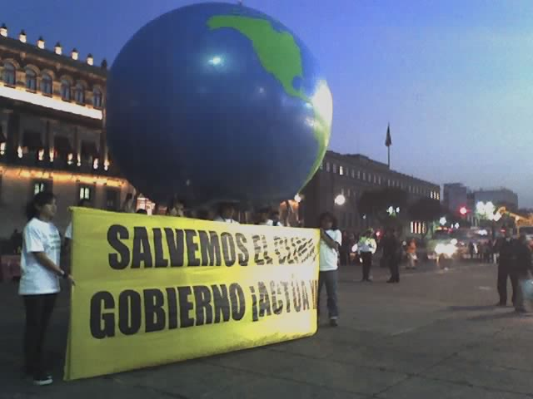
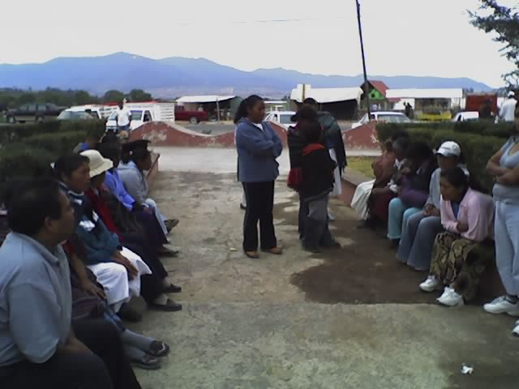
Afectados Ambientales
Apoyo a Cuba
Asamblea en Santiago “Querétaro”

Slide 11
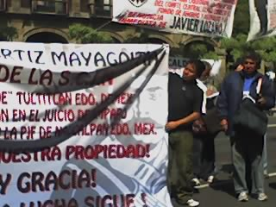
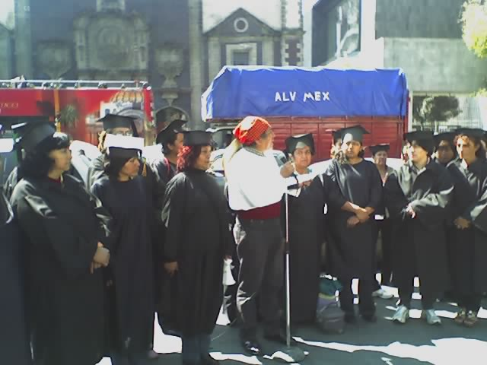
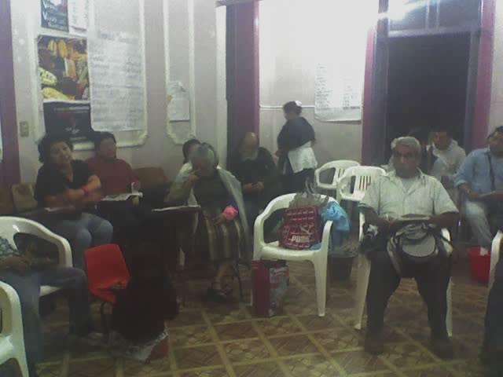
En el marco del día internacional del hábitat
Apoyo a Tultitlan en la suprema corte
Premiación a la peor Vivienda “Hemiciclo a Juárez”
Reunión en la coordinación del Taller de Vivienda

Slide 12
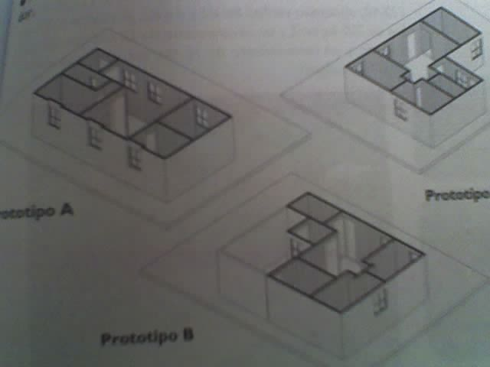
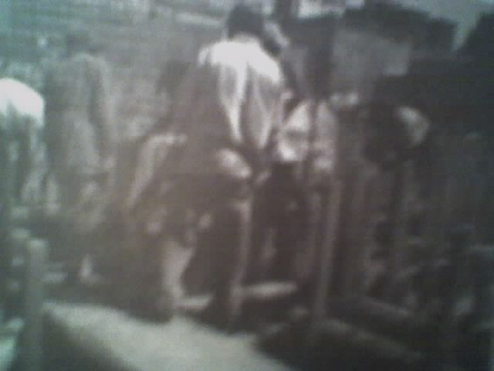
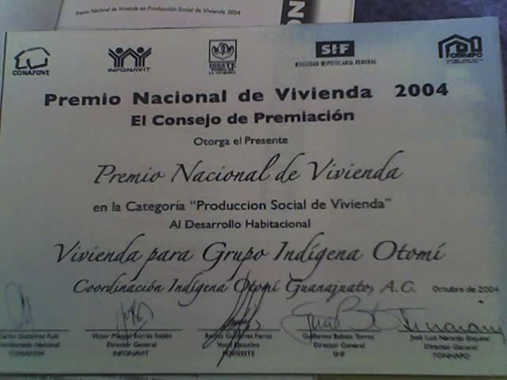
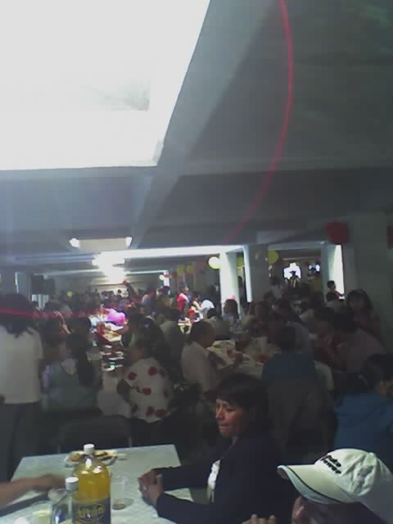
Edificación
Premio Nacional de vivienda en el años 2004 por gobierno federal.
Elaboración de los proyectos ejecutivos
Celebración de la entrega de viviendas
Elaboración de la propuesta de la carta por las organizaciones

Slide 13
1987 --- 2011

